Slide 1
操作系统
北京工业大学软件学院
朱娜斐

Slide 2
主要内容
什么是操作系统？
这门课学习什么？
课程要求

Slide 3
什么是操作系统
一个系统软件
为用户提供方便操作计算机的手段
使系统能够高效运转
  管理和控制系统中的各种资源
  协调系统中的各个组成部分

Slide 4
这门课学习什么？
操作系统怎样方便用户使用计算机？
操作系统怎样管理计算机资源、怎样提高系统效率？
  进程管理
  存储器管理
  I/O设备管理
  文件管理

Slide 5
教师信息

Slide 6
课程资源

Slide 7
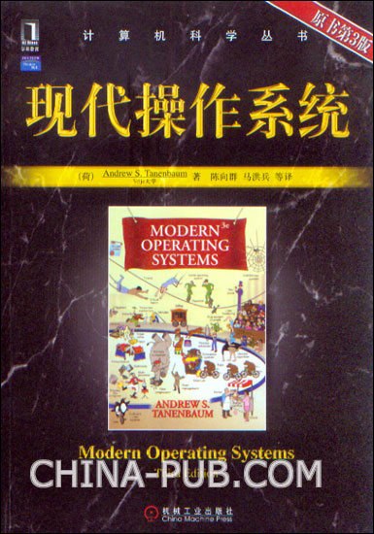
教材
现代操作系统
  Andrew S.Tanenbaum，陈向群等译
  机械工业出版社，2009
  ISBN 9787111255444

Slide 8
参考书
操作系统教程（第 4 版）
  孙钟秀、费翔林、骆斌
  高等教育出版社， 2011
操作系统概念: Java 实现(第 7 版)（翻译版）
  Abraham Silberschatz、Peter Bear Galvin) 、Greg Gagne、郑扣根译
  高等教育出版社， 2010

Slide 9
成绩
70% 期末考试+30%作业/实验/平时
期末考试：闭卷考试
作业
实验
  四个上机题目（16学时）
  周三5-6节(第9周开始)

Slide 10
特别要求
按时上课
按时完成实验和作业
禁止考前套题、考后要分
禁止迟到

Slide 11
本书作者简介
大牛
出身好
有理论 有实践
桃李满天下
幽默?

